Slide 1
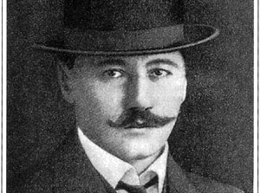
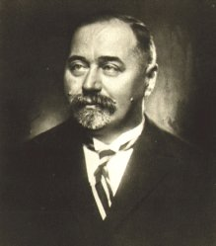
Antun i Stjepan Radić
Tihomir Markov
Ta fotografija korisnika Nepoznat autor: licenca CC BY-SA-NC

Slide 2
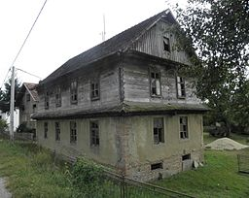
Antun i Stjepan Radić su braća koja su dala veliku čast našoj zemlji Republici Hrvatskoj.
Bili su Hrvati koji su svoje djetinjstvo proveli kao seljačka djeca.
Svoje djetinjstvo su proveli u selu nazivanom Desno Trebarjevo.

Slide 3

Radićevi roditelji su se zvali Jana i Imbro.
Bili su brižni roditelji te su htjeli da im djeca
budu ako i oni sami.

Slide 4
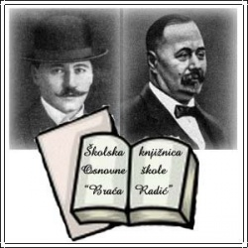
11. Lipnja svake godine, kod spomenika braće Radić, mi slavimo njihovu uspješnost, slavimo ono što dva brata, dva Hrvata mogu učiniti.

Slide 5
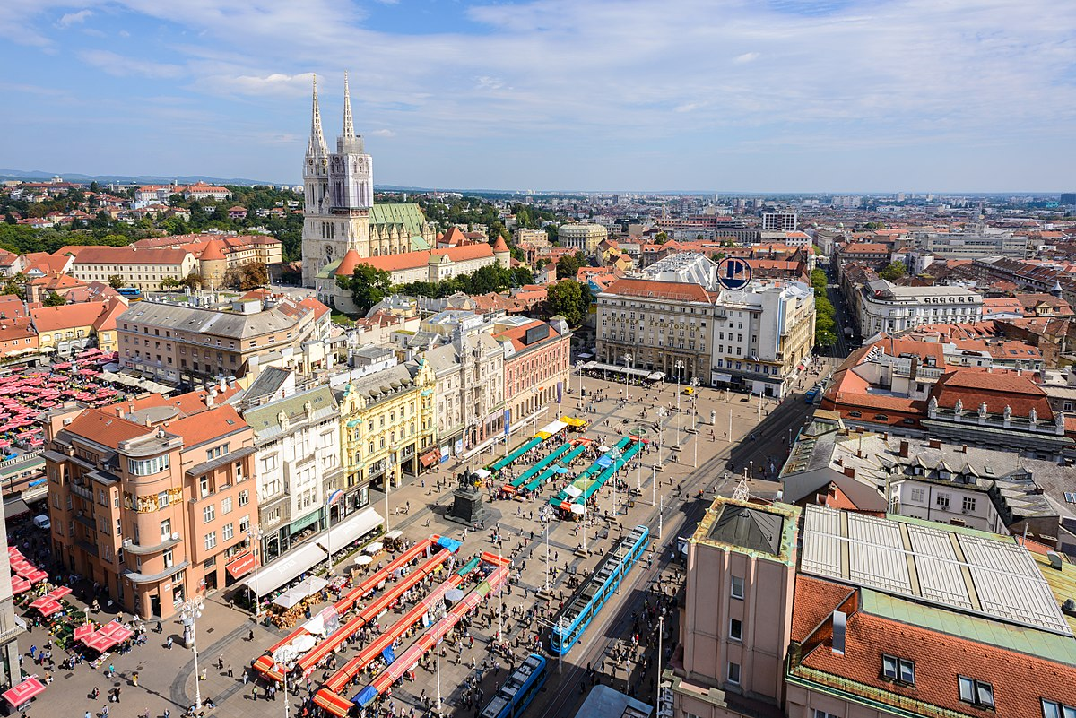
Radići su odrasli te više nisu svoje vrijeme provodili u Trebarjevu , nego u velikom gradu Zagrebu.
Antun se školovao na Zagrebačkom Sveučilištu. Bio je ugledni profesor književnosti i doktor znanosti.
Stjepan je rano formirao svoja politička stajališta . Imao je dar dobroga govornika. Imao je snagu riječi koja je okupljala mnoge

